Slide 1




MINI PROJECT 게시판
발표자 : 박진희

Slide 2



데이터 구조 설계
주요 기능 설명
시현

Slide 3
데이터 구조 설계

Slide 4

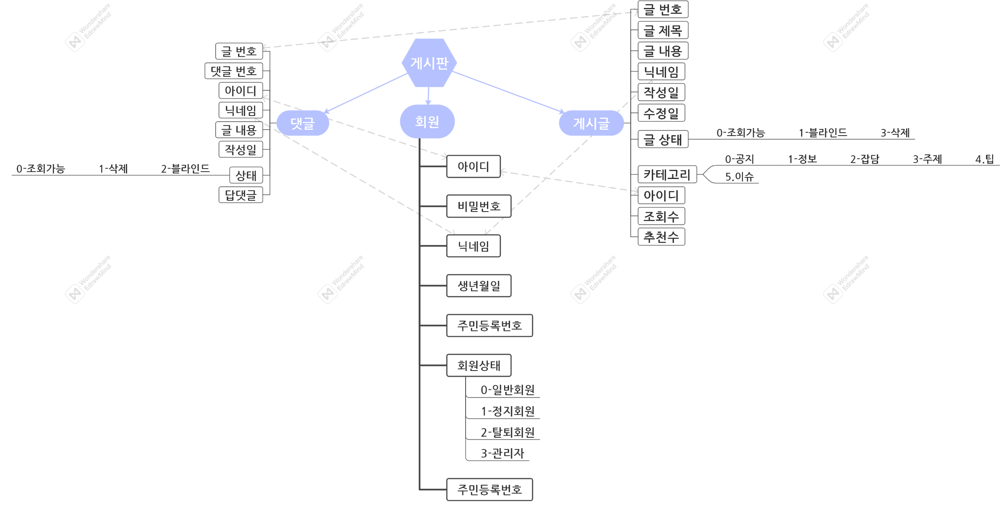

마인드 맵

Slide 5
표

Slide 6
주요 기능 설명

Slide 7
회원가입
아이디 중복 불가능
아이디, 비밀번호 길이 체크
동일인물 가입 방지(주민번호 기준으로 판단)
입력 값이 없을 때는 메시지를 띄우고 다시 입력 값을 받음
회원 파일에 데이터 추가
운영자 계정 생성
일반 회원가입 메뉴에서는 운영자 가입이 불가능해서 운영자 계정을 생성하는 메소드를 생성함

Slide 8
글 작성
입력 값이 없을 때

Slide 9
시현

Slide 10



